Slide 1
Linux进程管理
张惠娟 副教授
Ms.zhj@163.com

Slide 2
内容
  进程组成
  进程环境
  进程管理内容
  进程控制块
  进程状态
  进程调度
  进程控制
  进程通信

Slide 3
进程组成
Linux是一个多任务多用户操作系统，采用进程模型。
进程都具有一定的功能和权限，运行在各自独立的虚拟地址空间，彼此独立，且通过通信机制实现同步互斥，通过调度程序实现合理调度。

Slide 4
进程组成
进程组成
  正文段
  存放进程要运行的程序，描述了进程要完成的功能
  用户数据段
  存放正文段在执行时所需要的数据和工作区
  系统数据段
  存放了进程的控制信息，其中最重要的数据结构是task_struct。

Slide 5
进程环境
Linux进程有两种状态：内核态和用户态
  核心态又称系统态
  Linux在执行内核程序时是处于核心态下
  用户态是进程的普通执行状态
  一个进程在运行过程中，总是在两种执行状态之间不断地转换。

Slide 6
进程环境
进程虚拟地址空间分为：用户空间和系统空间。
  用户空间
    用户进程本身的程序和数据（可执行映象）
    进程运行用户程序时使用的堆栈，即进程堆栈。
    系统对进程进行控制和管理的信息，如进程控制块等
  系统空间
    内核被映射到所有进程的系统空间中。
    只允许进程在核心态下访问。进程运行在用户态下时，不允许直接访问系统空间。
    进程只能通过系统调用转换为核心态后，才能访问系统空间

Slide 7
进程环境
进程上下文
系统提供给进程处于动态变化的运行环境总和称为进程上下文
系统上下文
  系统完成自身任务时的运行环境称为系统上下文
  内核在系统上下文中执行时不会阻塞。

Slide 8
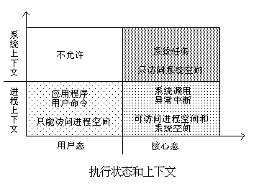

Slide 9
进程管理内容
进程管理由进程控制块、进程调度、中断处理、任务队列、定时器，bottom half队列、系统调用、进程通信等部分组成。
进程管理是Linux存储管理，文件管理，设备管理的基础。

Slide 10
进程控制块
进程控制块是Linux系统最复杂的数据
结构之一。
Linux在内存空间中开辟了一个专门区域存
放所有进程的进程控制块。
系统初始化后，建立第一个task_struct数
据结构INIT_TASK。
新进程创建时，系统从内存分配新
task_struct，占据1680个字节。

Slide 11

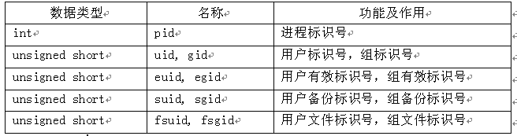
进程控制块
进程标识
进程状态和标志

Slide 12
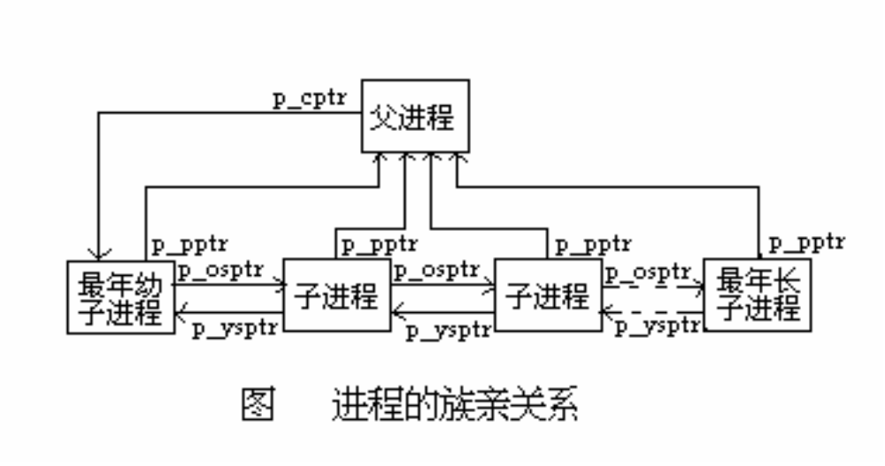
进程控制块
名称 | 英文解释 | 中文解释 [指向哪个进程]
p_opptr | Original parent | 祖先
p_pptr | Parent | 父进程
p_cptr | Child | 子进程
p_ysptr | Younger sibling | 弟进程
p_osptr | Older sibling | 兄进程
Pidhash_next、 Pidhash_pprev |  | 进程在哈希表中的链接
Next_task、 prev_task |  | 进程在双向循环链表中的链接
Run_list |  | 运行队列的链表
进程的族亲关系

Slide 13
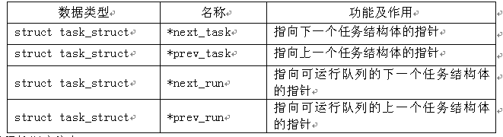
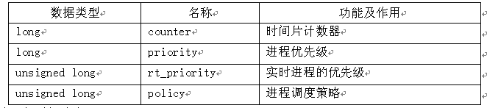
进程控制块
进程间链接信息
进程调度信息

Slide 14
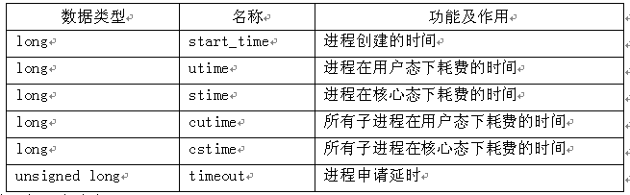
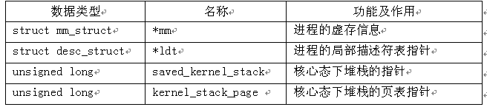
进程控制块
进程的时间信息
进程的虚存信息

Slide 15

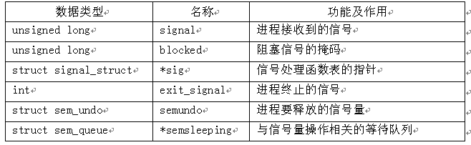
进程控制块
进程的文件信息
与进程间通信有关的信息

Slide 16
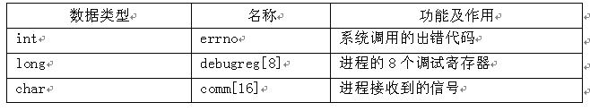
进程控制块
其它信息

Slide 17
进程状态
定义了六种状态进程状态
  #define TASK_RUNNING 0 可运行
  #define TASK_INTERRUPTIBLE 1 可中断的等待状态
  #define TASK_UNINTERRUPTIBLE 2 不可中断的等待状态
  #define TASK_ZOMBIE 4 僵死
  #define TASK_STOPPED 8 暂停
  #define TASK_SWAPPING 16 换入/换出

Slide 18
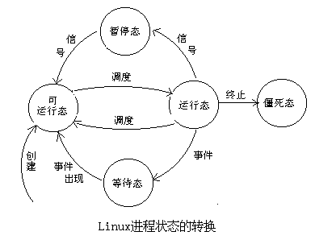

Slide 19
进程调度
调度方法
调度策略
调度参数
调度方法
调度时机

Slide 20
进程调度
调度方法
  Linux进程调度方式
  采用抢占调度方式 （内核不抢占）
  进程分为普通进程和实时进程，分别采用不同的调度策略，实时进程的优先级高于普通进程。

Slide 21
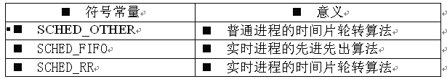
进程调度
调度策略
只有root用户能通过sched_setscheduler（）系统调用来改变调度策略。

Slide 22
进程调度
调度参数
  policy
进程调度策略，可通过系统调用
sys_sched_setscheduler()更改
（kernel/sched.c）。
  SCHED_OTHER 非实时进程，基于优先级的轮转法
  SCHED_FIFO 实时进程，用先进先出算法
  SCHED_RR 实时进程，用基于优先权的轮转法

Slide 23
进程调度
priority
  进程优先级（静态），给出进程每次获取cpu后可使用的时间（按jitty计算）。通过系统调用sys_setpriority()改变。
  Linux 的基准时间（kernel/timer.c）。系统初始化时清零，以后每隔10ms由时钟中断服务程序，do_timer增1。

Slide 24
进程调度
rt_priority
实时进程的优先级，可通过系统调用sys_sched_setscheduler()改变.
Counter
  进程动态优先级表示进程当前还可运行多久
  进程开始运行时被赋为priority值，以后，每隔一个tick（时钟中断）递减1，减到0时引起新一轮调度。
  重新调度将从run-queue队列中选出counter值最大的就绪进程获得cpu。

Slide 25
进程调度
调度方法
  采用动态优先级法，调度对象是可运行队列。
  进程在运行中，counter代表动态优先级。
  Linux采取了加权的方法来保证实时进程优先于普通进程。普通进程的权值就是它的counter的值，实时进程的权值是它的rt_priority的值加1000。
  调度过程中，调度程序检查可运行队列中所有进程的权值，选择其中权值最大的进程做为下一个运行进程。

Slide 26
进程调度
static inline int goodness(struct task_struct * p,
struct task_struct * prev, int
this_cpu)
{
int weight;
if (p->policy != SCHED_OTHER)
return 1000 + p->rt_priority;
weight = p->counter;
……
return weight;
}

Slide 27
进程调度
调度时机
  时机1：进程状态发生变化时
    处于运行态下的进程要等待某种资源
    运行态下的进程在程序执行完毕后，通过调用内核函数do_exit()终止运行并转入僵死态。
    处于等待态的进程被唤醒后，将加入到可运行队列中时
    进程从运行态转入暂停态时
    进程从暂停态成为可运行态时

Slide 28
进程调度
  时机2
  当前进程时间片用完时
  时机3
  进程从系统调用返回到用户态时
  时机4
  中断处理后，进程返回到用户态时。

Slide 29
进程控制
进程创建过程
进程状态间转换

Slide 30
进程控制
进程创建过程
  为新进程分配任务结构体内存空间
  把父进程任务结构体拷贝到子进程任务结构体
  为新进程在其虚拟内存建立内核堆栈
  对子进程任务结构体中部分进行初始化设置
  把父进程有关信息拷贝给子进程，建立共享关系
  把子进程的counter设为父进程counter值的一半
  把子进程加入到可运行队列中
  结束do_fork()函数返回PID值

Slide 31
进程控制
创建过程具体描述
  系统启动时创建第一个进程（0号进程）
  此时，系统只有这一个进程：初始化进程，运行在核心态
  初始化结束时，初始进程启动一个核心进程：init进程，也称为1号进程，然后执行空闲循环。
  系统空闲时，调度程序运行这个空闲进程。这个空闲进程的task_struct是唯一一个不是动态分配而是在核心连接时静态定义的，为了不至于混淆，叫做init_task。

Slide 32
进程控制
进程由do_fork()函数创建
int do_fork(unsigned long clone_flags, unsigned long
usp, struct pt_regs *regs)
{
为新进程申请PCB空间;
if (申请不到)
返回错误,退出;
为新进程申请核心堆栈;
if (核心堆栈申请不到)
返回错误,退出;
为新进程在Task向量表中找到空闲位置;
/* 复制父进程current PCB中的信息，继承资源*/；
p = current;

Slide 33
进程控制
/*为防止信号、定时中断误唤醒未创建完毕的进
程，将子进程的状态设成不可中断的*/
p->state = TASK_UNINTERRUPTIBLE;
/* 跟踪状态和超级用户特权是没有继承性的，因为在root用户为普通用户创建进程时，出于安全考虑这个普通用户的进程不允许拥有超级用户特权。*/
p->flags &= ~ (PF_PTRACED|PF_TRACESYS|PF_SUPERPRIV);
/* 将进程标志设成初建，但暂时不能运行，在进程第一次获得CPU时，内核将根据此标志进行一定操作*/
p->flags |= PF_FORKNOEXEC;

Slide 34
进程控制
开始Task_struct的初始化工作，如初始化进程时钟、信号、时间等数据;
继承父进程所有资源:
拷贝父进程当前打开的文件;
拷贝父进程在VFS的位置;
拷贝父进程的信号量;
拷贝父进程运行的内存;
拷贝父进程的线程;
初始化工作结束，父进程将其将其唤醒,挂入running队列中，返回子进程的pid;

Slide 35
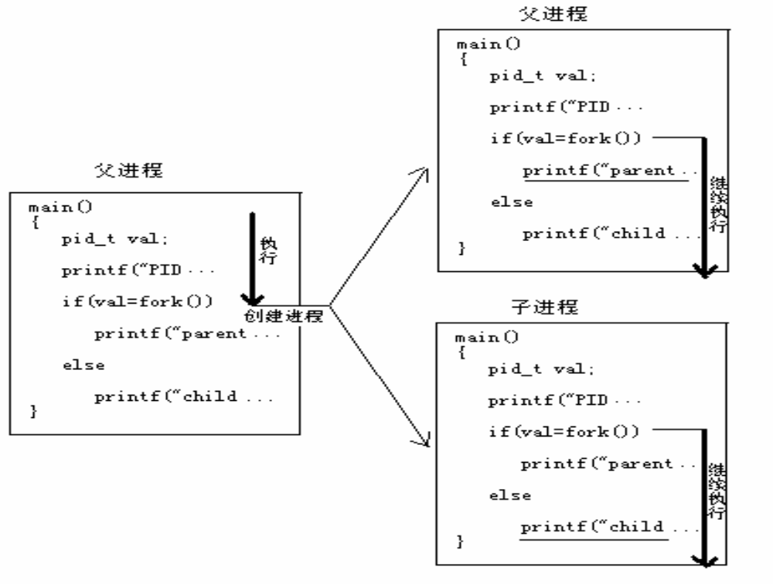

Slide 36
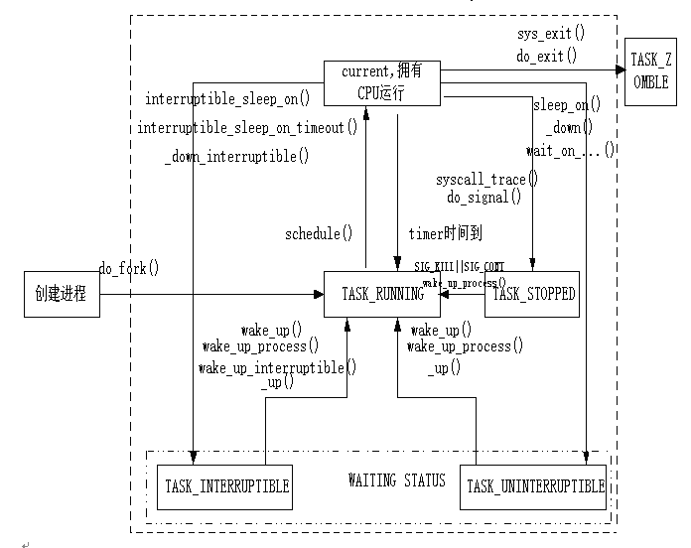
进程状态间转换

Slide 37
进程状态间转换
转换说明
  sleep_on():
TASK_RUNNING->TASK_UNINTERRUPTIBLE
    拥有CPU的进程申请资源无效时，通过sleep_on()，将进程从TASK_RUNNING切换到TASK_UNINTERRUPTIBLE状态。
    sleep_on()函数作用就是将current进程的状态置成TASK_UNINTERRUPTIBLE,并加到等待队列中。
    一般来说引起状态变成TASK_UNINTERRUPTIBLE的资源申请，都是对一些硬件资源的申请，如果得不到这些资源，进程将不能执行下去，不能由signal信号或时钟中断唤醒回到TASK_RUNNING状态。

Slide 38
进程状态间转换
interruptible_sleep_on()：
TASK_RUNNING->TASK_INTERRUPTIBLE
  拥有CPU的进程申请资源无效时，通过该函数将进程从TASK_RUNNING切换到TASK_INTERRUPTIBLE状态。
  interruptible_sleep_on()函数作用就是将current进程的状态置成TASK_INTERRUPTIBLE,并加到等待队列中。
  处于TASK_INTERRUPTIBLE状态的进程可在资源有效时被wake_up()、wake_up_interruptible()或wake_up_process()唤醒，或收到signal信号以及时间中断后被唤醒。

Slide 39
进程状态间转换
sleep_on_timeout()：
TASK_RUNNING->TASK_UNINTERRUPTIBLE
interruptible_sleep_on_timeout（）：
TASK_RUNNING->TASK_INTERRUPTIBLE
  虽然在申请资源或运行中出现了某种错误，但是系统仍然给进程一次重新运行的机会。调用该函数将进程从TASK_RUNNING切换到TASK_INTERRUTIBLE状态，并等待规定的时间片长度,再重新试一次。

Slide 40
进程状态间转换
wake_up()
TASK_UNINTERRUPTIBLE-> TASK_RUNNING
TASK_INTERRUPTIBLE-> TASK_RUNNING
  处于TASK_UNINTERRUPTIBLE状态的进程不能由signal信号
  或时钟中断唤醒，只能由wake_up()或
  wake_up_process()唤醒。
  wake_up()函数的作用是将wait_queue中所有状态为
TASK_INTERRUPTIBLE或TASK_UNINTERRUPTIBLE的进程
状态置为TASK_RUNNING,并将它们都放running
队列中去，即唤醒所有等待在该队列上的进程。

Slide 41
进程通信机制
支持大量的进程通信机制
  锁机制
  信号
  管道
  消息队列
  信号量
  共享内存

Slide 42
进程通信机制
信号
  操作系统通过信号向进程发送异步事件信号。当一个事件发生时，如果需要通知进程，则系统就为其生成一个信号，进程在接受到信号后，可采取适当动作来处理信号。
  在linux系统中，内核用一个字代表所有信号，信号种类的树目和具体平台有关，如32位、64位。
  信号是内核不可分割的一部分，不象其他ipc，是可选的。

Slide 43
进程通信机制
进程对信号的操作
  忽略信号
  阻塞信号
  由进程处理信号
  由内核进行默认处理

Slide 44
进程通信机制
管道（pipe）
  有名管道
  一般为系统特殊文件方式,使用的进程之间不一定要有父子关系或兄弟关系.
  无名管道
  一般为内存方式,使用的进程之间一定要有父子关系或兄弟关系.
  无名管道实现方法
  两个file数据结构指向同一个临时VFS INODE节点（本身指向内存中的一个物理页）实现。

Slide 45
进程通信机制
进程1的file结构
进程2的file结构
f_mode
…
f_inode
f_op
…
f_mode
…
f_inode
f_op
…
VFS inode
数据页面
写操作
读操作

Slide 46
进程通信机制
pipe_write()
\fs\pipe.c中定义了pipe_write函数
  把字节从进程地址空间拷贝到共享数据页
  如果管道被读进程锁定或者空间不够，当前进程睡眠，放在管道INODE节点等待队列中，并调用调度程序，运行另外一个进程。
  写过程可以中断，所以可以接收信号。当管道中有足够空间写数据或者锁定解除，写进程就会被读进程唤醒。
  数据写完之后，VFS INODE 节点锁定解除，管道INODE节点的等待队列中的所有读进程都会被唤醒。

Slide 47
进程通信机制
pipe_write()
  和写过程相似。
  允许进行非阻塞读，即如果没有数据可读或者管道被锁定，返回一个错误。这意味着进程会继续运行。
  另一种方式是在管道的INODE节点的等待队列中等待，直到写进程完成。
  如果管道进程都完成操作，管道INODE节点和相应的共享数据页被废弃。

